Slide 1
第五章作业解析

Slide 2
假设某机器有80条指令，平均每条指令由4条微指令组成，其中有一条取指微指令是所有指令公用的。已知微指令长度为32位,请估算控制存储器容量为【964】字节 。
解析：微指令总数量=80*3+1
则微指令总容量=241*32/8=964字节

Slide 3
已知某机釆用微程序控制方式，控存容量为512X48位。微程序可在整个控存中实现转移，控制微程序转移的条件共4个，微指令采用水平型格式，后继微指令地址采用断定方式。则微指令的控制字段应为 [35]位； 判断测试字段应为 [4] 位 ；下址字段应为[9] 位。
解析：
控存容量为512条=29，为保证微程序可在整个控存中实现转移，需要9位作为下地址字段；
控制微程序转移的条件共4个，采用断定方式，需要4位做转移条件位；
微指令长度为48位，48-9-4=35位可用作控制字段；

Slide 4
请在括号内填入适当答案。在CPU中：
(1) 保存当前正在执行的指令的寄存器是 [指令寄存器IR] ;
(2) 保存当前正在执行的指令地址的寄存器是 [程序计数器PC] ;
(3) 算术逻辑运算结果通常放在 [数据寄存器DR] 和 [通用寄存器GR]

Slide 5
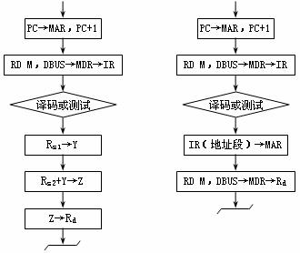
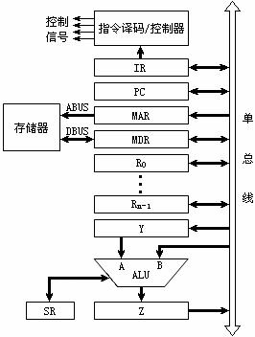
单总线结构机器的数据通路如下图所示，IR为指令寄存器，PC为程序计数器，MAR为主存地址寄存器，MDR为主存数据缓冲寄存器，R0～Rn-1为n个通用寄存器，Y为ALU的输入数据暂存寄存器，Z为ALU的结果暂存寄存器，SR为状态寄存器。
(1)“ADD Rd，Rs1，Rs2”指令的功能是将Rs1和Rs2中的数据相加，结果送入Rd中，分析该指令的执行步骤和数据通路。
(2)“LOAD Rd，mem”指令的功能是执行读存储器数据到Rd，其中mem为内存地址值，分析该指令的执行步骤和数据通路。

